Slide 1
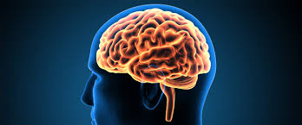
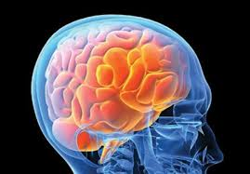
BEYİN ZARLARI
PROF. DR. MEHMET EMİRZEOĞLU

Slide 2
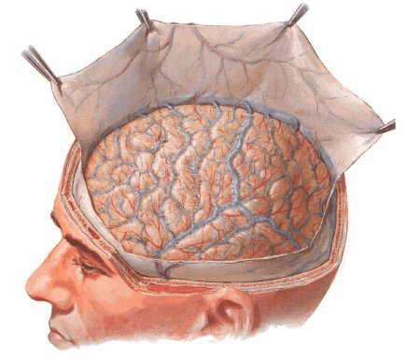
BEYİN ZARLARI (MENINGES)
Beyin ve medulla spinalis dıştan içe doğru üç tabaka zarla sarılıdır.
Duramater
Arachnoidea mater
Piamater

Slide 3
Duramatere pachymeninx, arachnoidea mater ve piamatere ise leptomeninx adı da verilir.

Slide 4
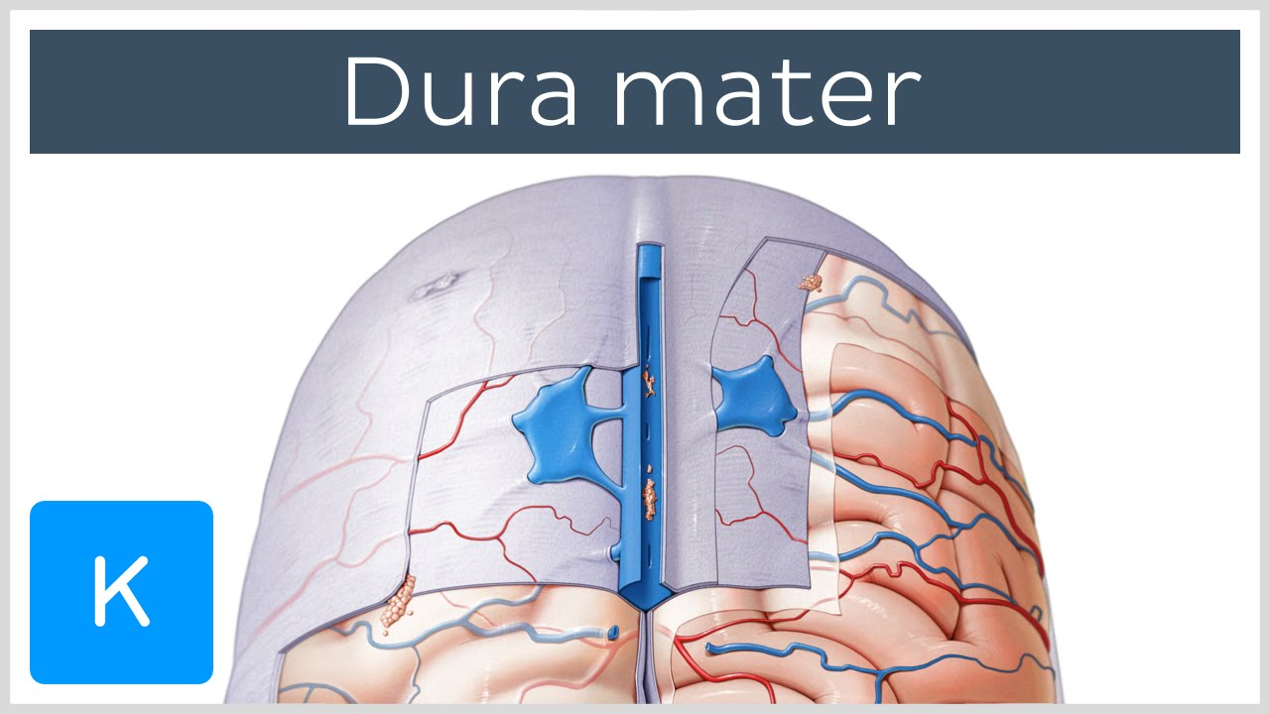
En dışta yer alır.
Kalın bir zardır.
Sıkı fibröz bağ dokusundan oluşur.
Sağlam yapısıyla koruyucu görevi vardır.
Damar ve sinirden zengindir.
Duramater cranialis
Duramater spinalis

Slide 5
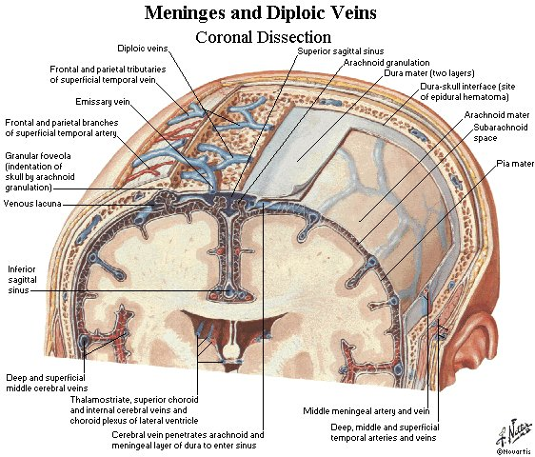
Duramater cranialis
Lamina externa (dura periostalis)
Lamina interna (dura encephali) (meningeal tabaka)
Dura periostalis (lamina externa) kafa kemiklerinin iç yüzünü döşeyen periosteumdur.
İki tabaka birbirine sıkıca yapışıktır.
Bu iki tabaka belli yerlerde birbirlerinden ayrılarak, içersinde beyin venöz kanının bulunduğu beyin venöz sinüslerini (sinus duramatris) oluşturur.

Slide 6
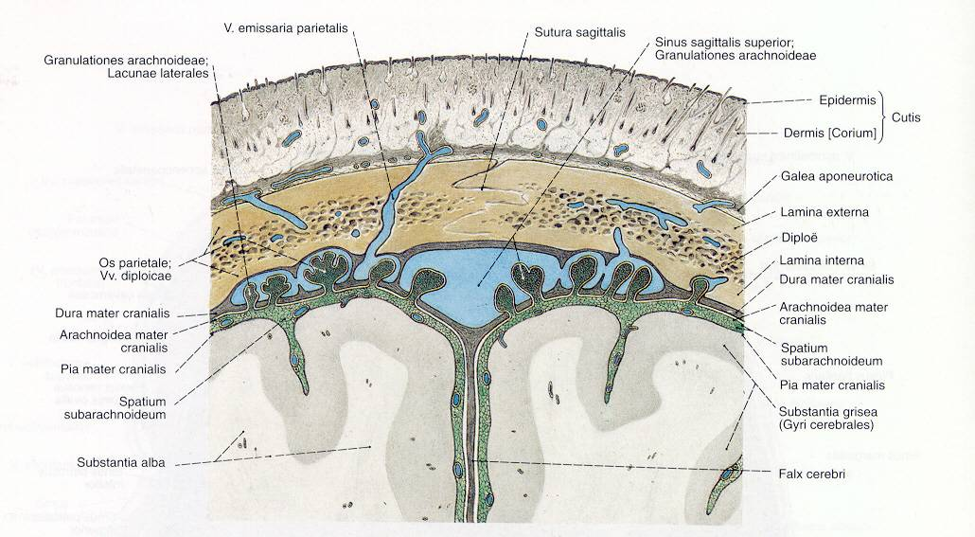
Dura encephali (lamina interna)
Esas duramater tabakasıdır.
For. magnum’dan geçerek medulla spinalis etrafındaki duramater spinalis ile devam eder.

Slide 7
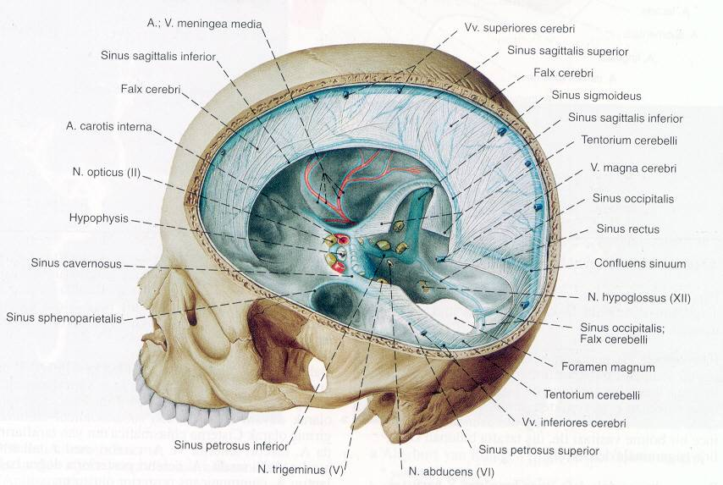
Dura encephali, beynin bölümleri arasına uzantılar gönderek başın hareketi sırasında beynin ve bölümlerinin pozisyonunda kalmasını ve zarar görmemesini sağlar. Bu uzantılar;
Fax cerebri
Tentorium cerebelli
Falx cerebelli
Ayrıca cavum trigeminale (cavum Meckeli) ve diaphragma sellae’da dura encephali uzantılarıdır.

Slide 8
Falx cerebri
Fissura longitudinalis cerebri içinde yer alır.
Crista galli’den protuberantia occipitalis interna’ya kadar uzanır.
Alt kenarı tentorium cerebelli ile devam eder.
Üst kenarında sinus sagittalis superior, alt kenarında sinus sagittalis inferior yer alır.

Slide 9
Tentorium cerebelli
Beynin oksipital lobu ile cerebellum arasında yer alan duramater uzantısıdır.
Incissura tentorii denilen ön kenarı her iki tarafta proc. clinoideus anterior’a, arka kenarı ise ön tarafta proc. clinoideus posterior’a, yanlarda os temporale’nin pars petrosa’sının üst kenarına, arkada sulcus sinus transversus’a tutunur.
Pyramis’in üst kenarına yapıştığı yerde, iki tabakası arasında sinus petrosus superior, oksipital kemiğe tutunduğu arka kısmında sinus transversus yer alır.

Slide 10
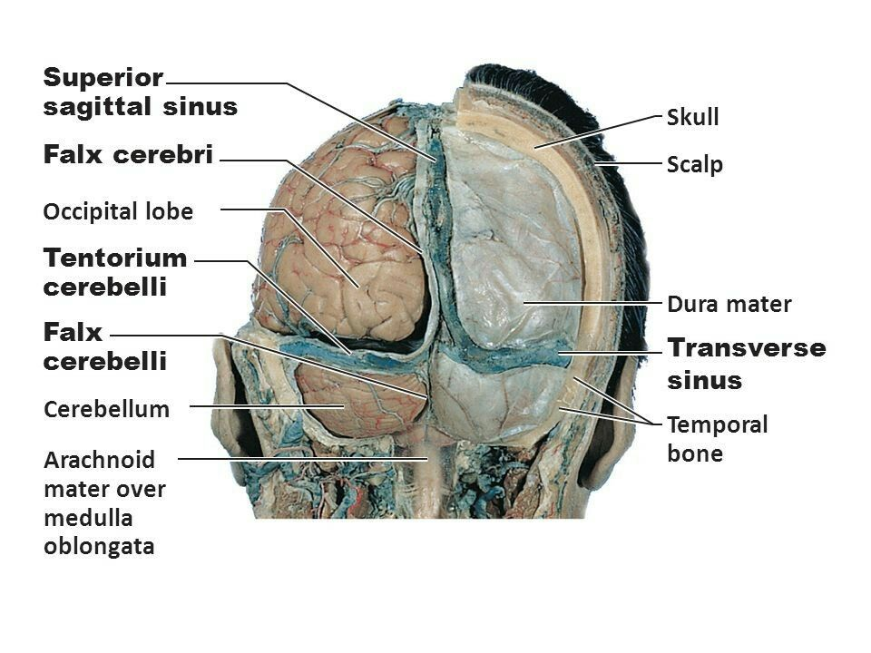
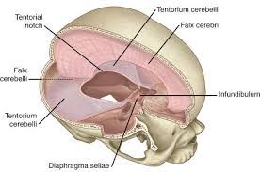
Falx cerebelli
Serbest ön kenarı cerebellum hemisferlerinin arasına girer. Arka kenarı tentorium cerebelli’nin arka kısmı ve crista occipitalis interna’ya tutunur.
Arka kenarı içinde sinus occipitalis yer alır.

Slide 11
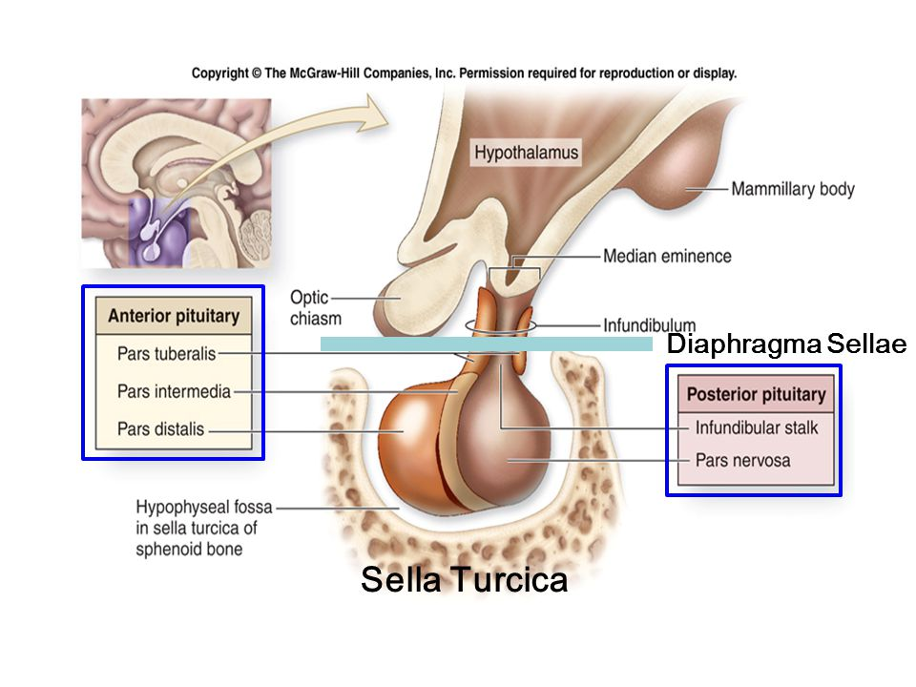
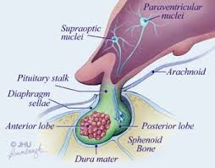
Diaphragma sellae
Sellae turcica’nın üzerini örten, daire şeklinde duramater uzantısıdır.
Ortasındaki açıklıktan hipofizin infundibulum’u geçer.

Slide 12
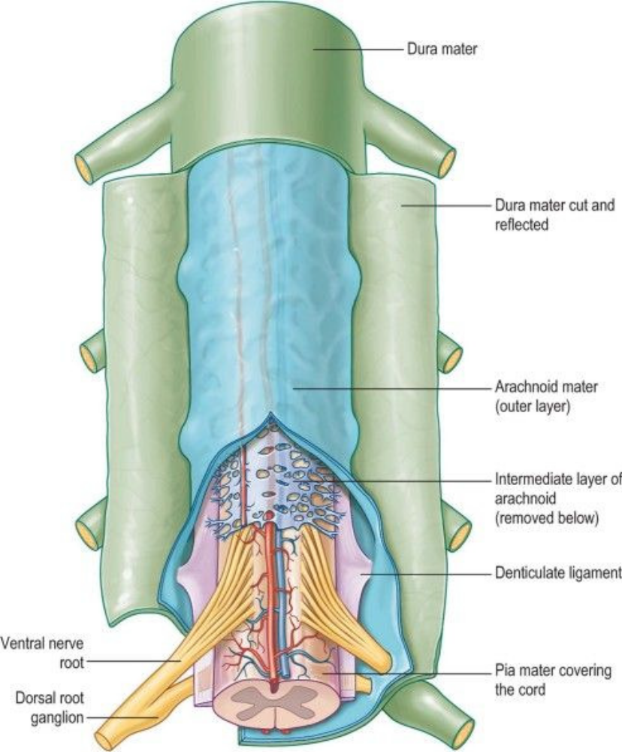
Duramater spinalis
For. magnum’dan başlar, aşağıda ikinci sakral vertebra seviyesinde kapanır.
Dura encephali’nin devamı şeklindedir.
Duramater spinalis ile vertebraların periosteumu arasındaki aralığa spatium epidurale denir. Bu boşlukta gevşek bağ dokusu, yağ dokusu ve plexus venosus vertebralis internus bulunur.

Slide 13
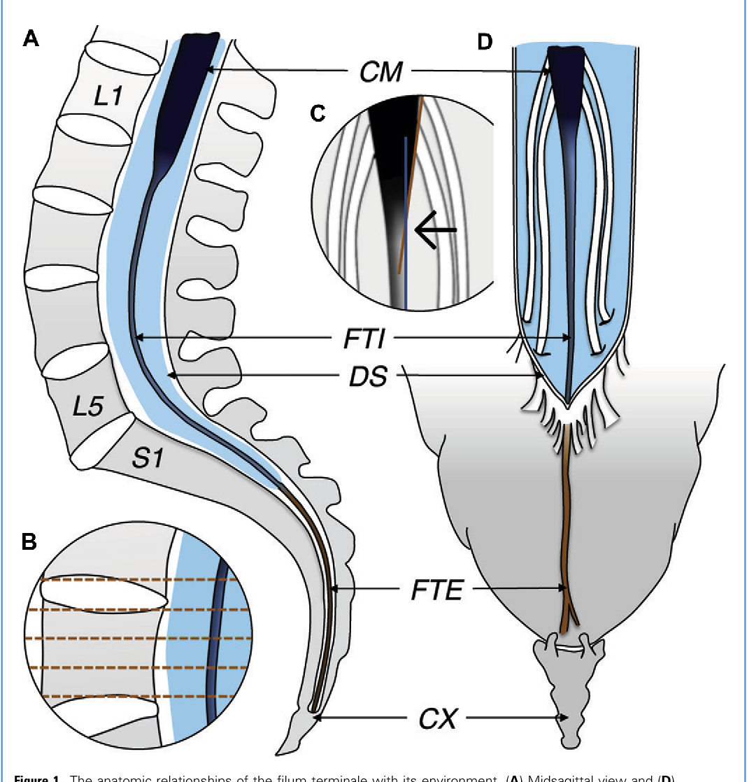
2. Sakral vertebrada kapanan duramater, buradan 2. koksigeal vertebraya kadar filum terminale externum (filum terminale pars duralis, lig. coccygeum) olarak devam eder.

Slide 14
Duramaterin damar ve sinirleri
Duramater cranialis’in arteriyel kanlanması esas olarak a. maxillaris’in dalı olan a. meningea media’dan gelir.
Duramater spinalis’in kanlanması rr. spinales ile sağlanır.
Duramater cranialis’in tentorium cerebelli’nin üzerinde kalan supratentorial kısmı n. maxillaris’in r. meningeus’u ve n. mandibularis’in n. spinosus’u tarafından inerve edilir.
İnfratentorial kısmı üst 2-3 servikal spinal sinirler n. vagus tarafından inerve edilir.
Tentorium cerebelli n. ophtalmicus’un dalı r. meningeus recurrens (r. tentorius) tarafından inerve edilir.

Slide 15
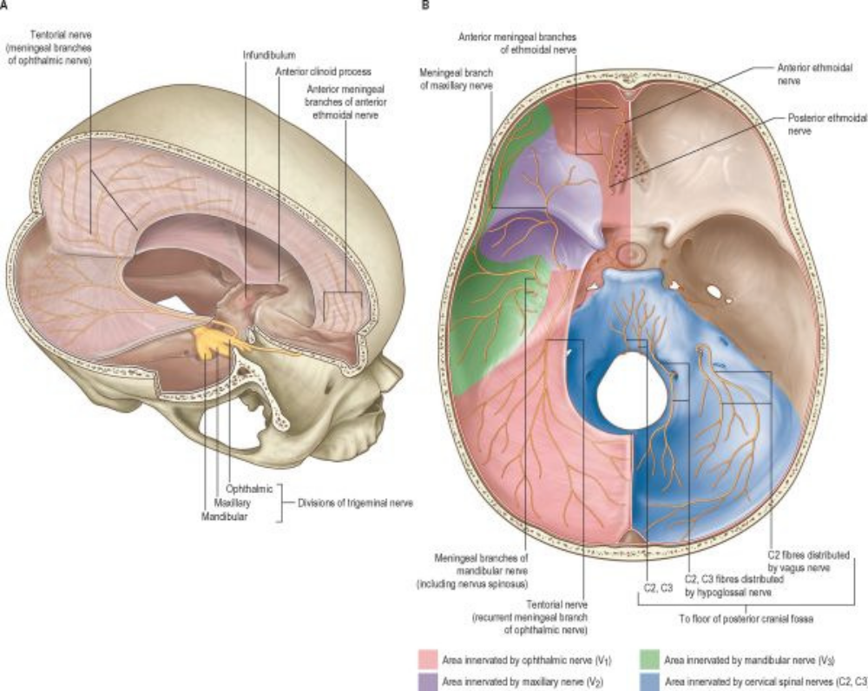

Slide 16
ARACHNOIDEA MATER
Duramater ile piamater arasında yer alır.
Damardan yoksun, ince bir membrandır.
Gyrusların üzerinde seyreder, sulcus’ların içine girmez.
Arachnoidea mater spinalis, arachnoidea mater cranialis’in devamıdır.
Arachnoidea mater spinalis duramater ile birlikte 2. sakral vertebra seviyesinde kapanır.

Slide 17
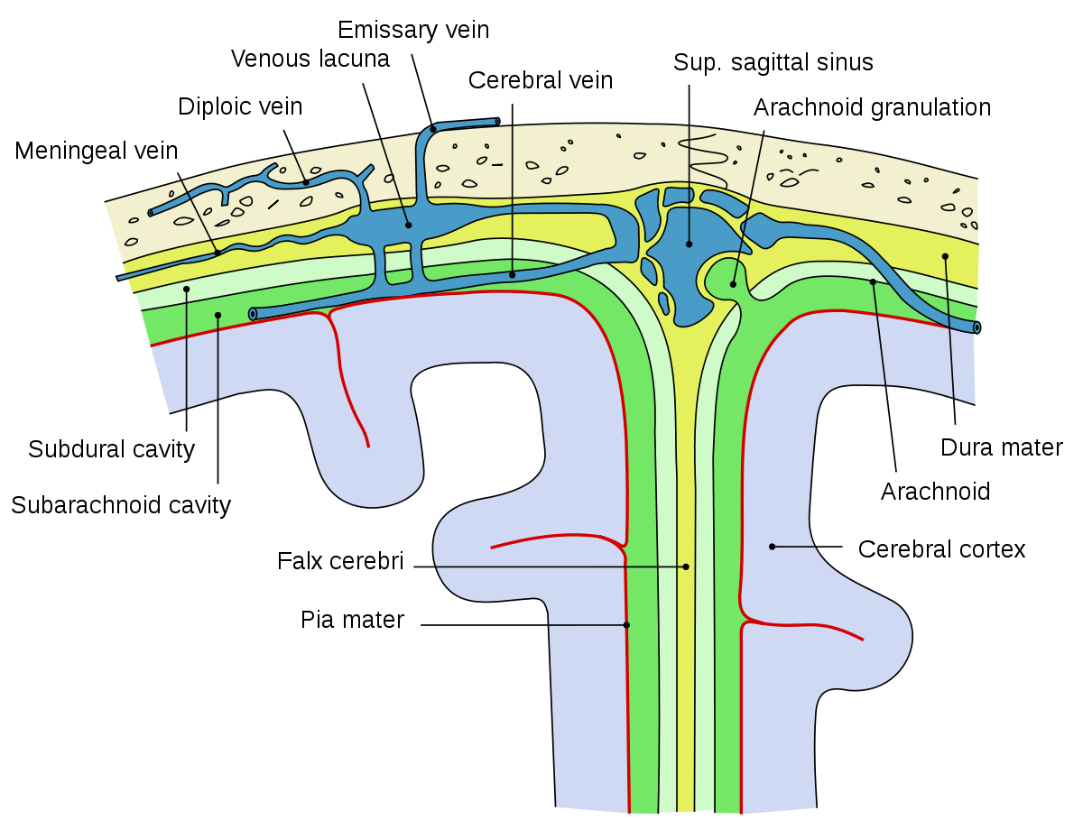
Duramater ile arachnoidea mater arasında spatium subdurale, arachnoidea mater ile piamater arasında spatium subarachnoideum yer alır.
Spatium subdurale’de seröz bir sıvı bulunur.
Spatium subarachnoideum’da BOS (beyin-omurilik sıvısı) dolaşır.

Slide 18
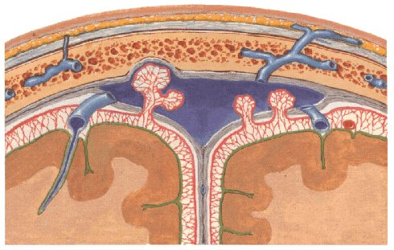
Dura Mater
Subdural
Aralık
Subarachnoid
Aralık
Arachnoidea Mater
Pia Mater

Slide 19
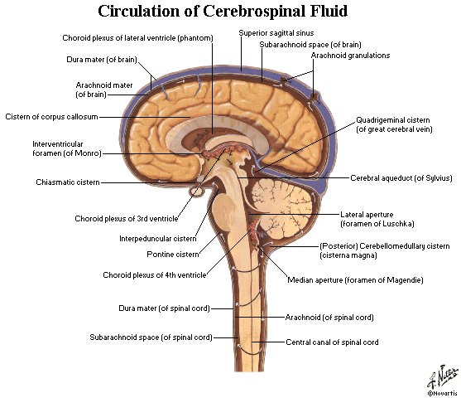
Cisterna subarachnoideae
BOS içeren spatium subarachnoideum’un genişlemeleridir.
Cisterna cerebellomedullaris (posterior)=(cisterna magna): Cerebellum’un alt yüzü ile medulla oblongata’nın arka yüzü arasında yer alır. Apertura mediana aracılığı ile 4. ventrikül ile bağlantılıdır. İçinde a. inferior posterior cerebelli’nin vermiş cerebelli’ye giden dalları, a. vertebralis, vv. inferiores cerebelli yer alır. Lateraldeki devamına cisterna cerebellomedullaris lateralis denir.

Slide 20
Cisterna fossa lateralis cerebri
Sulcus lateralis boyunca uzanır. İçinde a. cerebri media ve dalları yer alır.
Cisterna chiasmatica
Chiasma opticum’un etrafında bulunur. İçinde n. opticus, infundibulum, a. cerebri media, a. cerebri anterior, a. choroidea anterior yer alır.
Cisterna interpedincularis: Fossa interpedincularis’te yer alır. İçinde Willis poligonu (circulus arteriosus cerebri), a. superior cerebelli, n. oculomotorius yer alır.

Slide 21
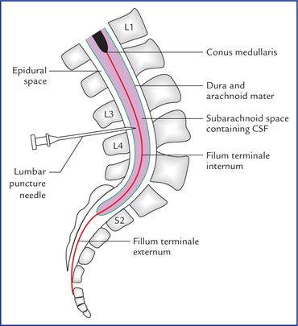
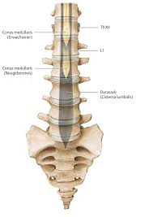
Cisterna pontis
Pons’un ön yüzünde yer alır. İçinde a. basilaris, n. trigeminus, n. facialis, n. vestibulocochlearis bulunur.
Cisterna ambiens
Splenium corporis callosi, tectum mesencephali ve cerebellum arasında bulunur. İçinde v. magna cerebri, a. cerebri posterior, corpus pineale bulunur.
Cisterna lumbalis
Medulla spinalis’in alt seviyesi olan 1. lumbal vertebradan duramaterin sonlandığı 2. sakral vertebraya kadar uzanır. İçersinde filum terminale internum ve cauda equina yer alır.

Slide 22
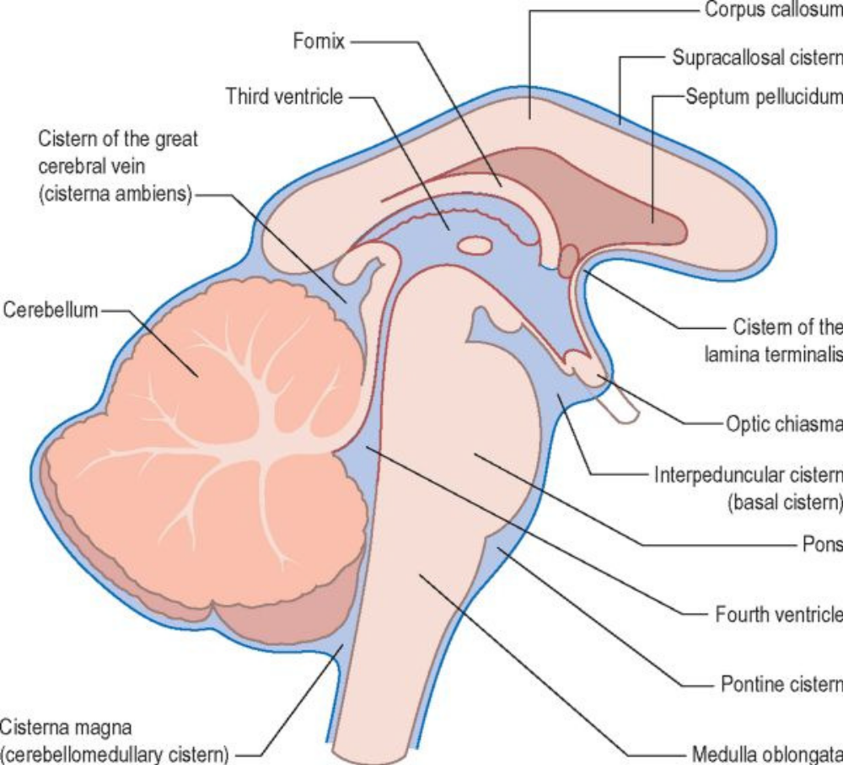

Slide 23
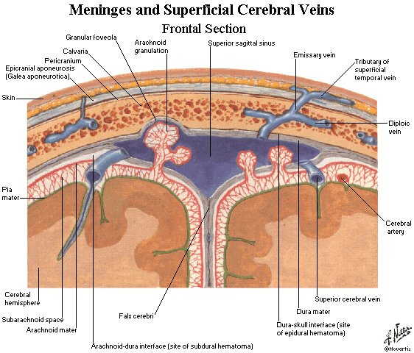
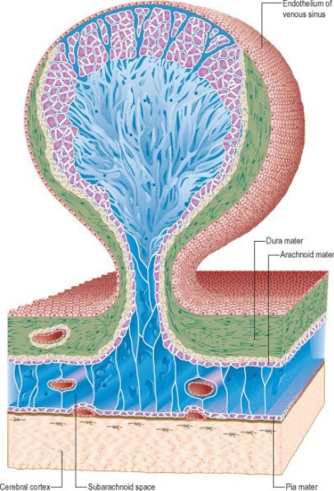
GRANULATIONES ARACHNOIDEA
(PACCIONI KORPÜSKÜLLERİ)
Sinus sagittalis superior’un her iki yanında önden arkaya sıralanırlar. Üç çifttirler.
Arachnoidea mater lacuna vasorum’lar içine vili arachnoidea denilen ince uzantılar gönderir. Bu uzantılar kümeleşerek karnabahar görünümünde granulationes arachnoidea’yı oluştururlar.
Genellikle 7 yaşından itibaren görülmeye başlarlar.
Beyin-omurilkik sıvısı vili arachnoidea’lar aracılığı ile emilerek venöz sisteme geçer.

Slide 24
PIA MATER
Beyin ve medulla spinalis’in oluk ve yarıkları dahil her tarafına yapışarak tüm yüzeyini örten ince bir membrandır.
Lamina externa ve lamina interna olmak üzere iki tabakadan oluşur.
Lamina interna, avasküler bir yapıdır. Beslenmesi BOS tarafından sağlanır.

Slide 25
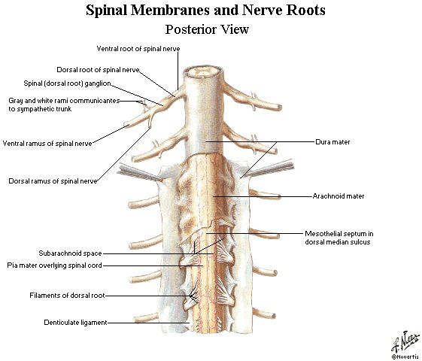
Piamater spinalis’in lamina externa’sı spinal sinirler arasında yoğunlaşarak lig. denticulatum denilen yapıları oluştururlar.
Lig. denticulatum’lar duramater’e kadar uzanarak medulla spinalis’in tutunmasını sağlarlar.
21 çifttirler.

Slide 26
Piamater spinalis medulla spinalis’in alt ucunda kapanır.
Conus medullaris’ten itibaren ince bir bağ dokusunun etrafında S2 ye kadar filum terminale internum (filum terminale pars pialis) olarak uzanır.
S2 den itibaren coccyx’e kadar duramater spinalis ile kaplı olarak filum terminale pars duralis (lig. coccygeum) (filum terminale externum) olarak uzanır.

